Slide 1
Word排版概述
https://github.com/rjnew/bigdata

Slide 2
目录
0、简介
1、设置标题级别
2、管理文本样式
3、自动生成目录
4、段落设置
5、插入页码
6、插入分节符
7、参考文献

Slide 3
0、简介
美观和规范的排版是论文写作的基本要求，能够体现作者的专业素养，会给审稿人留下良好的印象。
论文排版过程中掌握一些技巧可以大大提高效率，达到事半功倍的效果。

Slide 4
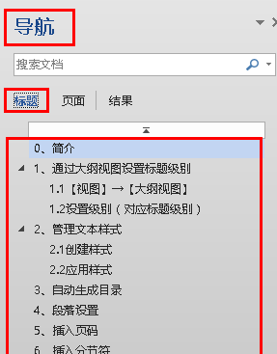
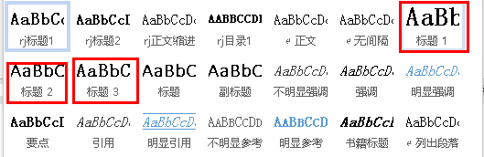
1、设置标题级别
正确设置各级标题可以统揽全篇，也方便自动生成目录。

Slide 5
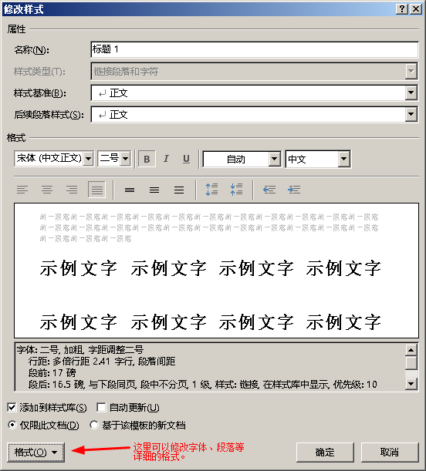
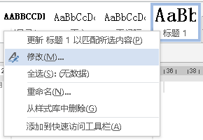
2、管理文本样式
如果默认的标题或正文样式不符合要求，可以进行修改。右击要修改的样式（例如一级标题【标题1】），选择【修改……】。
修改完毕后，论文中所有【标题1】的格式都会自动更新。

Slide 6
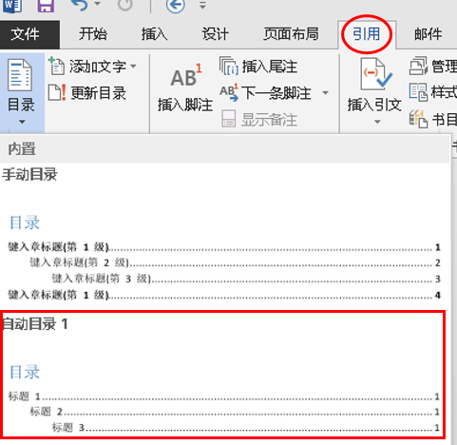
3、自动生成目录
【引用】→【目录】→【自动目录】。
注意，目录会自动生成到光标所在位置。

Slide 7
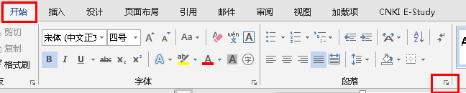
4、段落设置
选中要调整的文本，如下图所示点击【段落】工具栏右下角

Slide 8
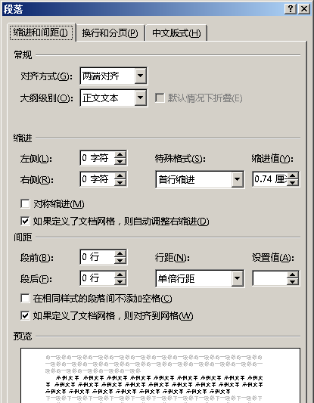
4、段落设置(续)
弹出窗口后，可根据论文格式要求进行调整：

Slide 9

5、插入页码
通常可以进入页眉页脚设置，如下所示：

Slide 10
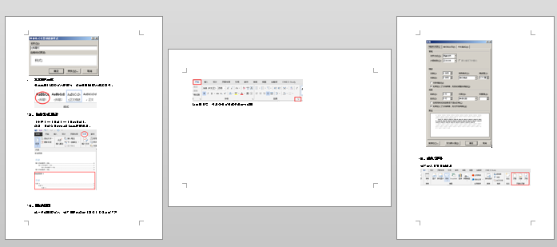
6、插入分节符
分节符的作用是让文档各节可以设置不同的样式，例如：论文摘要、目录、正文的格式要求往往不一样。或者相邻两页分别需要横向和纵向排列（如下图所示）。

Slide 11
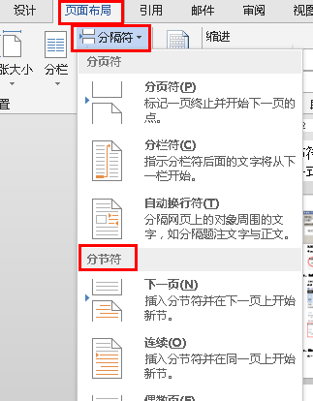
6、插入分节符(续)
此时需要在特殊页前后设置分节符，一般用【下一页】即可。

Slide 12
7、参考文献
标准格式可参考下文：
GBT 7714-2005_百度文库 https://wenku.baidu.com/view/c309c98eb8f67c1cfbd6b84c.html
例如网络参考文献格式（题目+文献类型标记+引用日期+网址）：
房产电商与中介利益之争，戳中各自O2O痛点[EB/OL].[2014-08-25]. http://www.chinaz.com/start/2014/0825/364883.shtml.

Slide 13

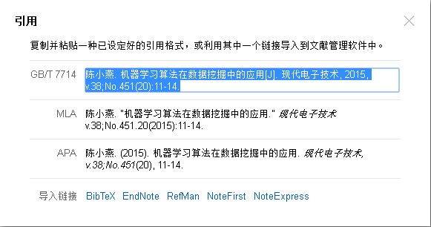
7、参考文献(续)
关于图书、著作和期刊等资料的格式，比较省力的办法是用百度学术搜索（http://xueshu.baidu.com/），搜索到具体文献后，点击【引用】
弹出几种常见的参考文献格式，根据排版要求复制指定格式即可。
国内论文通常采用GB/T 7714格式。

